Slide 1
CORBA
ORB. Об'єктні адаптери
(Курс “Інформаційні технології”)
2007

Slide 2
Зміст
ORB та його задачі.
Два погляди на ORB. Interface ORB.
Об'єктні адаптери. Основні функції POA (Portable Object Adapter).
Архітектура об'єктних адаптерів POA.
Створення об'єктних адаптерів POA. Менеджери POA.
Політики POA.
Створення та активізація CORBA-об'єктів. Приклад.
Використання CORBA-об'єктів у клієнтських проектах.
Location Service.
Варіанти активізації CORBA-об'єктів:
  явна активізація;
  активізація за вимогою;
  неявна активізація;
  активізація із сервантом за замовчуванням.

Slide 3
ORB та його задачі
  Основною задачею ORB є забезпечення передачі даних між розподіленими об'єктами (безпосередньо цим займається ядро ORB - ORB Core).
Наріжні камені для використання різних ORB в межах однієї розподіленої системи:
  стандартний протокол взаємодії ORB – GIOP/IIOP. GIOP – General Inter-ORB Protocol – загальний (універсальний) між-ORB (міжброкерний) протокол. IIOP – Internet Inter-ORB Protocol – IIOP. IIOP є спеціалізацією GIOP для мереж TCP/IP, коли в якості транспортного протоколу використовується TCP – Transmission Control Protocol – протокол управління передачею;
  Загальний формат представлення даних усіх IDL-типів (Common Data Representation – CDR)
  Портабельне (інтероперабельне) об'єктне посилання – Interoperable Object Reference (IOR).

Slide 4
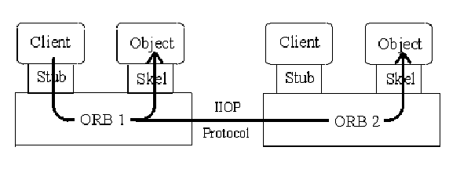
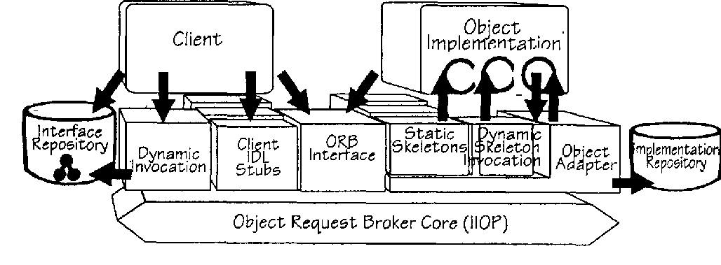
ORB та його задачі

Slide 5
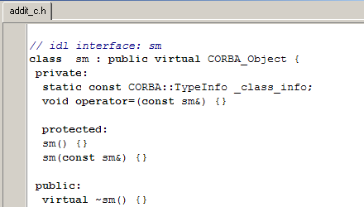
ORB. Створення стабів
Саме ORB на боці клієнта створює стаб-об'єкт.
  Створення стаб-об'єктів не потребує внесення якихось операторів у клієнт-проекти. Стаб-об'єкт створюється брокером ORB автоматично при отриманні IOR.
  Варто зауважити, що обидва конструктори стаб-класів генеруються транслятором idl2cpp як protected.
Фрагмент модуля addit_c.h

Slide 6
Два погляди на ORB
  ORB як сукупність програмних засобів проміжного рівня (middleware).
  З цієї точки зору Inprise Visibroker (for C++) – це динамічна бібліотека orb_br.dll.
  ORB як стандартний інтерфейс – pseudo IDL (PIDL) interface ORB (його опис міститься в OMG-файлі CORBA_ORB.idl).
  Відповідно у програмних додатках використовується CORBA-об'єкт (точніше це псевдооб'єкт), типом якого є CORBA::ORB.
  Відзначимо, що PIDL-інтерфейсом ORB визначаються засоби для вирішення важливих задач: реалізації динамічних викликів, створення полісів (policy), отримання доступу до сервісів тощо.

Slide 7
Псевдооб'єкти CORBA. PIDL
Псевдооб'єкти CORBA є об'єктами, що створюються не так як “звичайні” CORBA-об'єкти, а, наприклад, безпосередньо брокером, проте до них можна звертатися, як до будь-якого “звичайного” CORBA-об'єкта чи просто об'єкта.
Зокрема кожний ORB-об'єкт (типу CORBA::ORB ) є псевдооб'єктом.
Відображення PIDL-інтерфейсів на мови програмування не підпорядковуються стандартним для IDL правилам трансляції (ніяка трансляція до них не має застосовуватись).

Slide 8
OMG idl-файли для псевдооб'єктів
OMG-файл pseudo_orb.idl:
module CORBA {
// PIDL interfaces
// Forward references, alphabetically
interface Context; // CORBA_Context.idl
interface NVList; // CORBA_NVList.idl
interface Object; // CORBA_Object.idl
interface ORB; // CORBA_ORB.idl
interface Request; // CORBA_Request.idl
interface ServerRequest; // CORBA_ServerRequest.idl
OMG-файл CORBA_ORB.idl:
interface ORB { // PIDL
typedef string ObjectId;
typedef sequence <ObjectId> ObjectIdList;
exception InvalidName {};
. . .

Slide 9
Interface ORB. Деякі групи методів (1/3)
Перетворення IOR <---> string:
  string object_to_string ( in Object obj );
  Object string_to_object ( in string str );
Створення політик:
// Policy related operations
  Policy create_policy( in PolicyType type, in any ) raises (PolicyError);
Отримання інформації про сервіси;
// Service information operations
  boolean get_service_information ( in ServiceType service_type,
  out ServiceInformation service_information );
  ObjectIdList list_initial_services ();
Доступ до сервісів;
// Initial reference operation
  Object resolve_initial_references ( in ObjectId identifier )
  raises InvalidName)

Slide 10
Interface ORB. Деякі групи методів (2/3)
Створення різних TypeCode-об'єктів:
// Type code creation operations
  TypeCode create_struct_tc ( in RepositoryId id, in Identifier name,
  in StructMemberSeq members ); // Це один з варіантів операцій такого виду.
Управління потоками:
// Thread related operations
  boolean work_pending( );
  void perform_work();
  void run();
  void shutdown(in boolean wait_for_completion );
  void destroy();

Slide 11
Interface ORB. Деякі групи методів (3/3)
Організація динамічних викликів:
// Dynamic Invocation related operations
  void create_list ( in long count, out NVList new_list );
  void create_operation_list ( in OperationDef oper, out NVList new_list );
  void get_default_context ( out Context ctx );
  void send_multiple_requests_oneway( in RequestSeq req );
  void send_multiple_requests_deferred( in RequestSeq req );
  boolean poll_next_response();
  void get_next_response( out Request req ) raises (WrongTransaction);

Slide 12
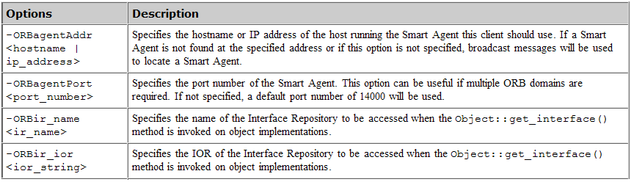
Ініціалізація ORB
int main(int argc, char* const* argv) {
. . .
CORBA::ORB_var orb;
orb = CORBA::ORB_init(argc, argv);
// передаються (і вилучаються) з командного рядка
// ті його аргументи, що мають префікс -ORB
Приклади опцій:
-ORBagentAddr <hostname | ip_address>
-ORBagentPort <port_number>
-ORBir_name <ir_name>
-ORBir_ior <ior_string>

Slide 13
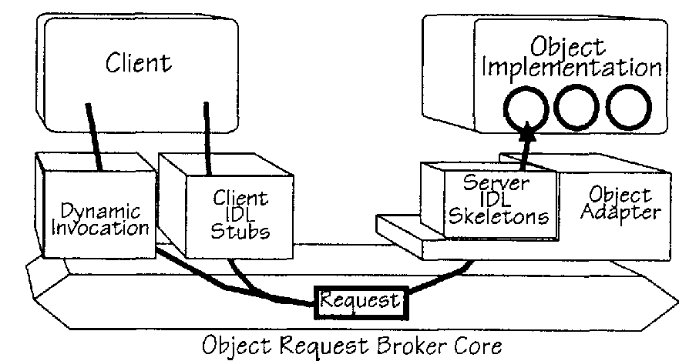
Об'єктні адаптери
Об'єктні адаптери відповідають за створення CORBA-об'єктів (по суті адаптери є фабриками CORBA-об'єктів) та виконують ряд інших важливих функцій.
Використовуються два стандартних об'єктних адаптери – BOA (Basic Object Adapter) і POA (Portable Object Adapter), проте BOA не завжди дозволяє забезпечити портабельність серверних CORBA-додатків^{(*)}, крім того POA забезпечує більш гнучкі засоби створення та підтримки CORBA-об'єктів.
^{(*)} Специфікації BOA не описували, яким має бути скелетон і як серванти зв'язуються з ним, не регламентувалася реєстрація сервантів тощо.

Slide 14
Основні функції POA
Основні функції POA:
  створення CORBA-об'єктів разом з їх об'єктними посиланнями – IOR;
  створення сервантів (для спеціальних режимів використання CORBA-об'єктів). Наприклад, сервант може створюватись POA у той момент, коли надходить запит від клієнта;
  диспетчеризація запитів до сервантів;
  активізація і дезактивізація CORBA-об'єктів та, відповідно, інкарнація й ефемеризація відповідних сервантів.

Slide 15
Ієрархія об'єктних адаптерів POA. Доступ до RootPOA
У корені знаходиться RootPOA – це об'єктний POA-адаптер за замовчуванням.
Дочірні POA створюються із використанням вже існуючих POA в якості фабрик.
Чому практично завжди недостатньо RootPOA? Тому що кожен POA створюється із визначеним набором властивостей (policies), і після цього він здатен створювати об'єкти тільки визначеного виду.
Зауваження. Дочірній POA не успадковує властивостей батьківського POA. Тому набір властивостей для кожного створюваного об'єктного адаптера потрібно вказувати явно.
Доступ до RootPOA:
CORBA::ORB_var orb = CORBA::ORB_init(argc, argv);
CORBA::Object_var rpObj =
orb->resolve_initial_references("RootPOA");
PortableServer::POA_var rootPoa =
PortableServer::POA::_narrow(rpObj);

Slide 16
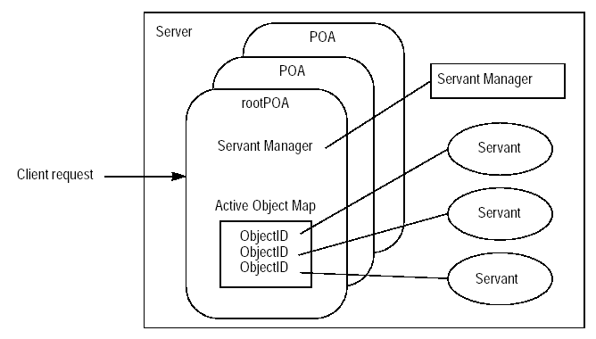
Обробка клієнтських запитів (екземпляри POA, менеджери сервантів)

Slide 17
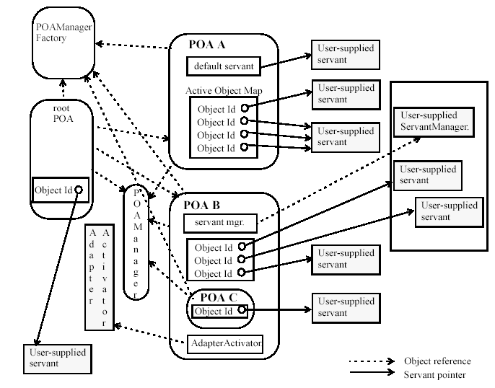
Архітектура POA

Slide 18
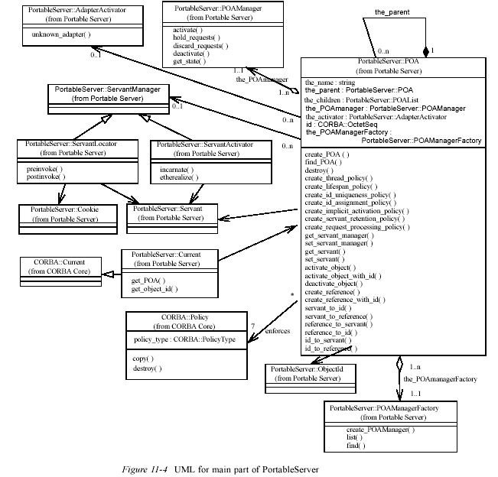
Екземпляри POA

Slide 19
Типовий сценарій створення об'єктного адаптера POA
1.1) Ініціалізація ORB:
CORBA::ORB_var orb = CORBA::ORB_init(__argc, __argv);
1.2) Отримання посилання на RootPOA:
CORBA::Object_var rpObj =
orb->resolve_initial_references("RootPOA");
PortableServer::POA_var rootPoa =
PortableServer::POA::_narrow(rpObj);
1.3) Отримання посилання на менеджер POA:
PortableServer::POAManager_var poaMngr =
rootPoa->the_POAManager();
1.4) Створення списку політик (CORBA::PolicyList policies) для POA. (Приклад реалізації кроку розглядається нижче).
1.5) Створення POA (наприклад, з іменем "MyPOA"):
PortableServer::POA_var myPOA =
rootPoa->create_POA ("MyPOA", poaMngr, policies);
Після створення та активізації CORBA-об'єкта, наприклад, наступним чином:
myPOA->activate_object_with_id (objID, &servant);
потрібно здійснити ще один крок:
1.6) Активізація менеджера POA:
poaMngr->activate();

Slide 20


Менеджери POA
Менеджер POA – це об'єкт, що управляє станом POA. Існує три основні стани, у яких запити:
  накопичуються в черзі (стан holding);
  передаються POA (стан active);
  ігноруються (стан discarding).
Менеджер POA зв'язується з POA під час створення POA.
Початковим (при створенні POA) є стан накопичення (holding).
Щоб дозволити запитам надходити за місцем призначення необхідно менеджер POA, зв'язаний з відповідним POA перевести в активний стан.

Slide 21
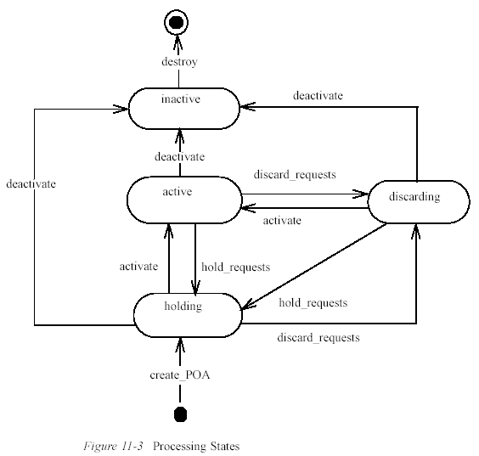
Менеджери POA. Стани
Серванти… Серванти… Серванти… Серванти
POA
POA
POA
Менеджер POA
Менеджер POA

Slide 22
Сценарій створення та активізації
CORBA-об'єктів (для варіанта явної активізації)
1.1) - 1.5) Створення POA (наприклад, з іменем "myPOA")
2.1) Створення серванта:
sm_Impl servant;
2.2) Створення ObjectId (ідентифікатора CORBA-об'єкта):
PortableServer::ObjectId_var objID =
PortableServer::string_to_ObjectId ("MyObject");
2.3) Створення та активізація CORBA-об'єкта:
myPOA->activate_object_with_id (objID, &servant);
1.6) Активізація менеджера POA:
poaMngr->activate();

Slide 23
Приклад серверного проекта 1/2
CORBA::ORB_var orb = CORBA::ORB_init(__argc, __argv);
CORBA::Object_var rpObj =
orb->resolve_initial_references("RootPOA");
PortableServer::POA_var rootPoa = PortableServer::POA::_narrow(rpObj);
PortableServer::POAManager_var poaMngr =
rootPoa->the_POAManager();
CORBA::PolicyList policies;
policies.length(2);
policies[0] =
rootPoa->create_lifespan_policy(PortableServer::PERSISTENT);
CORBA::Any any;
// BY_POA - default
any <<= PortableServerExt::BY_INSTANCE;
policies[1] = orb->create_policy(
PortableServerExt::BIND_SUPPORT_POLICY_TYPE, any);
PortableServer::POA_var myPOA =
rootPoa->create_POA ("MyPOA", poaMngr, policies);
-----------------------------------------------------------------------------------------------------------------------------------------------
1.1) Ініціалізація ORB
---------------------------------------------------------------------------------------------------------------------------------------------
1.2) Отримання посилання на RootPOA
----------------------------------------------------------------------------------------------------------------------------------------------
1.3) Отримання посилання на менеджер POA
----------------------------------------------------------------------------------------------------------------------------------------------
1.4) Створення списку політик
(CORBA::PolicyList policies)
----------------------------------------------------------------------------------------------------------------------------------------------
1.5) Створення POA
----------------------------------------------------------------------------------------------------------------------------------------------

Slide 24
Приклад серверного проекта 2/2
smImpl servant;
PortableServer::ObjectId_var objID =
PortableServer::string_to_ObjectId ("MyObject");
myPOA->activate_object_with_id (objID, &servant);
poaMngr->activate();
oRef = myPOA->servant_to_reference(&servant);
CORBA::String_var str = orb->object_to_string (oRef);
ofstream oref_file ("MyORef.ior");
oref_file.write (str, strlen(str)+1);
oref_file.close();
---------------------------------------------------------------------------------------------------------------------------------------------------
2.1) Створення серванта
---------------------------------------------------------------------------------------------------------------------------------------------------
2.2) Створення ObjectId-ідентифікатора
CORBA-об'єкта
---------------------------------------------------------------------------------------------------------------------------------------------------
2.3) Створення та активізація CORBA-об'єкта
---------------------------------------------------------------------------------------------------------------------------------------------------
1.6) Активізація менеджера POA
---------------------------------------------------------------------------------------------------------------------------------------------------

Slide 25
Використання CORBA-об'єктів у клієнтських проектах
1) Ініціалізація ORB:
CORBA::ORB_var orb = CORBA::ORB_init(__argc, __argv);
2) Отримання об'єктного посилання (посилання на “серверний” CORBA-об'єкт відповідного типу). Реалізація цього кроку залежить від обраного засобу встановлення зв'язку з серверним CORBA-об'єктом.
CORBA::ORB_var orb = CORBA::ORB_init(__argc, __argv); // 1)
CORBA::Object_var obj = orb->string_to_object(str); // 2)
sm_var objRef = sm::_narrow (obj); // 2)
objRef->add(...,...);
Стандартні засоби CORBA, що дозволяють зробити серверний об'єкт доступним для клієнта, тобто дозволяють отримати IOR:
  Naming Service;
  Trader Service;
  функція string_to_object.
Нестандартний засіб VisiBroker – Smart Agent з (нестандартної) служби Location Service.
interface sm {
float add(in float a1,in float a2);
};

Slide 26
Політики POA
(слайд “Приклад серверного проекта 1/2”)
CORBA::ORB_var orb = CORBA::ORB_init(__argc, __argv);
CORBA::Object_var rpObj =
orb->resolve_initial_references("RootPOA");
PortableServer::POA_var rootPoa = PortableServer::POA::_narrow(rpObj);
PortableServer::POAManager_var poaMngr =
rootPoa->the_POAManager();
CORBA::PolicyList policies;
policies.length(2);
policies[0] =
rootPoa->create_lifespan_policy(PortableServer::PERSISTENT);
CORBA::Any any;
// BY_POA - default policy for Location Service
any <<= PortableServerExt::BY_INSTANCE;
policies[1] = orb->create_policy(
PortableServerExt::BIND_SUPPORT_POLICY_TYPE, any);
PortableServer::POA_var myPOA =
rootPoa->create_POA ("MyPOA", poaMngr, policies);
-----------------------------------------------------------------------------------------------------------------------------------------------
1) Ініціалізація ORB
---------------------------------------------------------------------------------------------------------------------------------------------
2) Отримання посилання на RootPOA
----------------------------------------------------------------------------------------------------------------------------------------------
3) Отримання посилання на менеджер POA
----------------------------------------------------------------------------------------------------------------------------------------------
4) Створення списку політик
(CORBA::PolicyList policies)
----------------------------------------------------------------------------------------------------------------------------------------------
5) Створення власного POA
----------------------------------------------------------------------------------------------------------------------------------------------

Slide 27
Використання Location Service
Зручною (але не стандартною!) службою Vіsіbrокеr є Location Service, що базується на використанні Smart Agent.
Щоб скористатись Location Service для встановлення зв'язку між клієнтом і серверним CORBA-об'єктом необхідно здійснити наступне:
  запустити у локальній мережі (хоча б на одному із хостів) Smart agent (osagent.exe);
  у клієнтській програмі скористатись нестандартним методом _bind(), вказавши необхідні параметри ідентифікації потрібного об'єкта.
  Приклад: orb = CORBA::ORB_init(__argc, __argv);
  objRef = sm::_bind("MyObject");
  у серверній програмі необхідно створити persistent-об'єкт, обравши режим (політику) реєстрації у Location Service (зауважимо, що ця політика є специфічною для VisiBroker). Зокрема, наведений вище приклад зв'язування CORBA-об'єкта потребує (при створенні POA) застосування політики реєстрації BY_INSTANCE.

Slide 28
Політики POA. Політика реєстрації об'єктів у Location Service (BIND_SUPPORT_POLICY_TYPE)
Можливі варіанти для обрання:
  BY_POA: (Default)– реєструється (у Smart Agent) не кожний об'єкт окремо, а тільки його POA;
  BY_INSTANCE – реєструється не об'єктний адаптер, а кожний об'єкт окремо.
Приклад:
CORBA::Any any;
any <<= PortableServerExt::BY_INSTANCE;
policyList[. . .] = orb->create_policy
(PortableServerExt::BIND_SUPPORT_POLICY_TYPE, any);

Slide 29
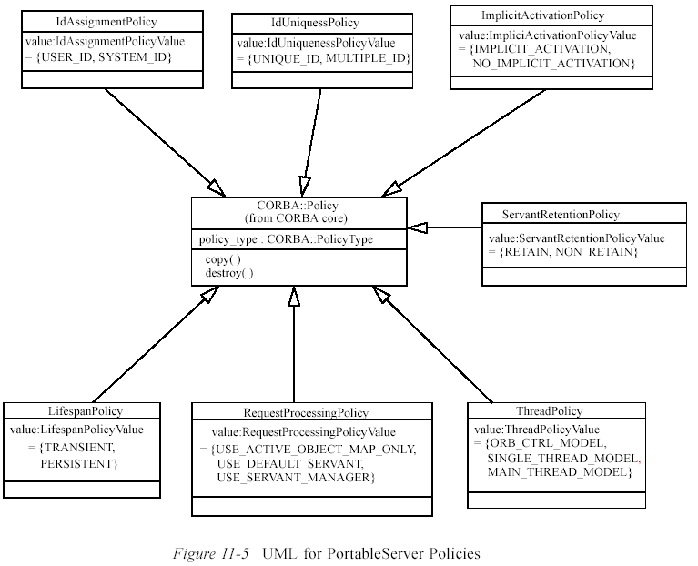
Діаграма класів “Політики POA”

Slide 30
Політики кореневого адаптера “RootPOA”
Для кореневого адаптера “RootPOA” (у випадку VisiBroker) встановленими є наступні політики:
  TRANSIENT,
  UNIQUE_ID,
  SYSTEM_ID,
  RETAIN,
  USE_ACTIVE_OBJECT_MAP_ONLY,
  IMPLICIT_ACTIVATION,
  BY_POA,
  ORB_CTRL_MODEL.

Slide 31
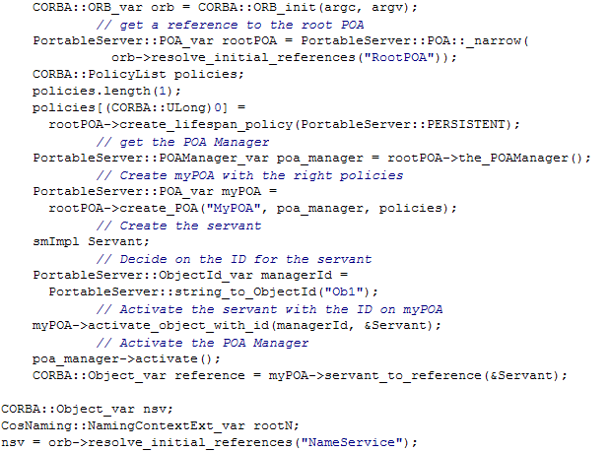
Політики POA.
Приклад серверного проекта (тема Naming Service)

Slide 32
Варіанти активізації CORBA-об'єктів
Варіанти активізації CORBA-об'єктів:
  явна активізація;
  активізація за вимогою;
  неявна активізація;
  активізація із сервантом за замовчуванням.

Slide 33
Явна активізація CORBA-об'єктів
Серверна програма активізує шляхом використання одного з наступних викликів:
  activate_object_with_id;
  activate_object.
Другий варіант застосовується у випадках використання POA з політикою IdAssignmentPolicy::SYSTEM_ID.
Пригадаємо, що фабриками CORBA-об'єктів є об'єктні адаптери POA. При тому кожен об'єктний адаптер продукує (“штампує”) CORBA-об'єкти з однаковими властивостями (політиками), ці політики визначаються під час створення адаптера POA.
(Загалом у серверній програмі адаптери складають ієрархічне дерево, коренем якого є RootPOA – об'єктний POA-адаптер за замовчуванням.)

Slide 34
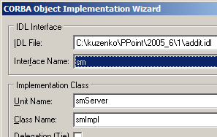
Явна активізація CORBA-об'єктів. Приклад
interface sm {
float add(in float a1,in float a2);
};
smImpl servant;
PortableServer::ObjectId_var objID =
PortableServer::string_to_ObjectId ("MyObject");
myPOA->activate_object_with_id (objID, &servant);
Створення активного CORBA-об'єкта (з сервантом)
Явна активізація CORBA-об'єкта

Slide 35
Активізація CORBA-об'єктів за вимогою
Після отримання запиту від клієнта POA переглядає AOM (Active Object Map), відшукуючи сервант за Object ID. У разі невдачі POA здійснює інкарнацію, звертаючись до менеджера сервантів, “зареєстрованого” (методом set_servant_manager) у даному POA.
Обов'язковою для POA є властивість (політика)
RequestProcessingPolicy::USE_SERVANT_MANAGER.
Існують два типи менеджерів сервантів:
ServantActivator;
ServantLocator.

Slide 36
Політики POA. Політика обробки запитів POA-адаптером (RequestProcessingPolicy)
Політика обробки запитів POA-адаптером RequestProcessingPolicy:
  USE_ACTIVE_OBJECT_MAP_ONLY: (Default) — використовується таблиця активних об'єктів AOM (Active Object Map) для пошуку за ідентифікатором об'єкта, при цьому повинна бути встановлена політика RETAIN. Ніякі менеджери сервантів не реєструються.
  USE_DEFAULT_SERVANT – якщо ідентифікатор об'єктів у таблиці AOM не знайдений (при політиці RETAIN) або якщо діє політика NON_RETAIN, то запит перенаправляється серванту за замовчуванням (при цьому повинна бути встановлена політика MULTIPLE_ID);
  USE_SERVANT_MANAGER – якщо в таблиці AOM немає шуканого ідентифікатора (при політиці RETAIN) або якщо встановлена політика NON_RETAIN, то до пошуку (найчастіше просто створення) придатного серванта залучається менеджер сервантів.
(Фабрика політики – POA::create_request_processing_policy).

Slide 37
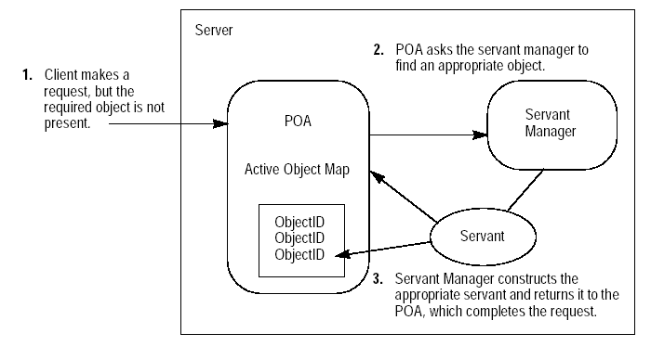
Менеджери сервантів
Два типи менеджерів сервантів:
  ServantActivator
  (відповідний POA має бути створений з використанням політик: USE_SERVANT_MANAGER, RETAIN);
  ServantLocator
  (відповідний POA має бути створений з використанням політик: USE_SERVANT_MANAGER, NON_RETAIN).

Slide 38
Політики POA. Політика збереження сервантів у таблиці активних об'єктів – ServantRetentionPolicy
Політика збереження сервантів у таблиці активних об'єктів ServantRetentionPolicy:
  RETAIN: (Default) – POA зберігає активні серванти в таблиці активних об'єктів;
  NON_RETAIN – активні серванти в таблиці активних об'єктів не зберігаються.
(Фабрика — POA::create_servant_retention_policy).
Приклад:
policyList[...] =
rootPoa->create_servant_retention_policy(
PortableServer::RETAIN);

Slide 39
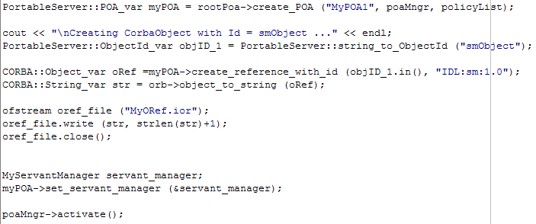
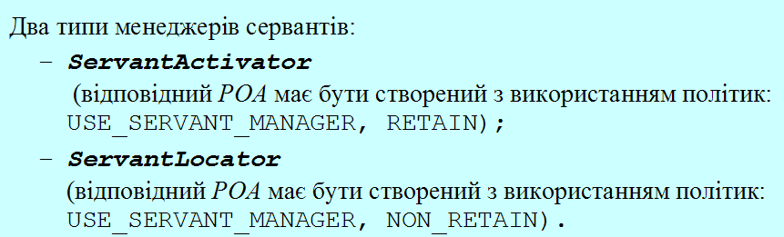
Використання ServantActivator. Приклад
Створено CORBA-об'єкт без серванту
Реєстрація менеджера сервантів
Запуск сервера
(USE_SERVANT_MANAGER, RETAIN)
Запуск клієнта

Slide 40
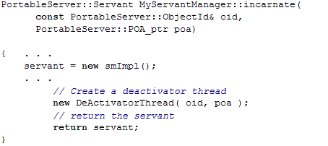
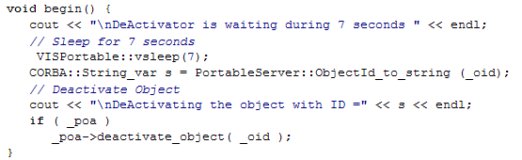
Використання ServantActivator.
Приклад реалізації інкарнації та ефемерізації

Slide 41
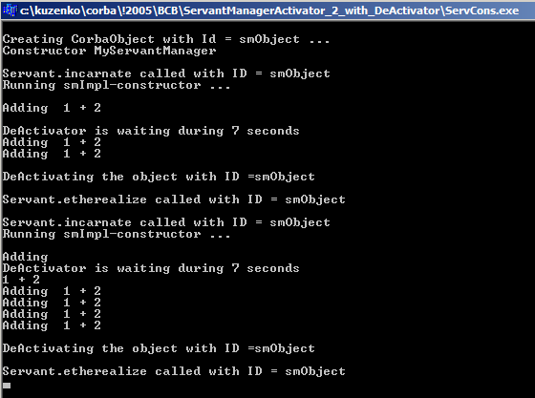
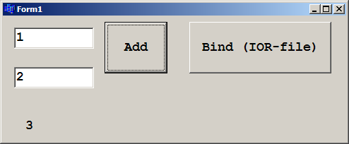
Створення CORBA-об'єктів та сервантів. Активатор сервантів
Запуск сервера
(USE_SERVANT_MANAGER, RETAIN)
Запуск клієнта

Slide 42
Неявна активізація CORBA-об'єктів
Неявна активізація CORBA-об'єктів досягається використанням одного з наступних методів:
  POA::servant_to_reference
  POA::servant_to_id
  _this()
Останній метод є методом сервантного об'єкта (серванта).
Адаптер POA з повинен створюватись з використанням наступних політик:
ImplicitActivationPolicy::IMPLICIT_ACTIVATION,
IdAssignmentPolicy::SYSTEM_ID,
ServantRetentionPolicy::RETAIN.

Slide 43
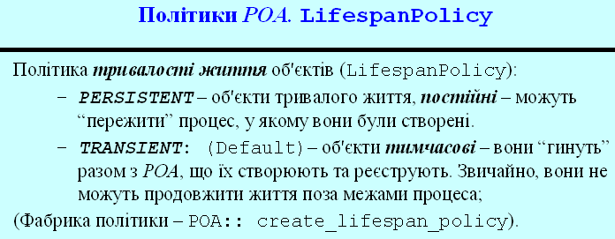
Неявна активізація CORBA-об'єктів. Приклад
smImpl servant
CORBA::ORB_init(argc, argv);
smImpl* servant = new smImpl;
CORBA::Object_ptr oRef = servant->_this();
// Оце і все. Далі, наприклад:
CORBA::String_var str = orb->object_to_string (oRef);
Зауваження.
  1. Дуже простий код.
  2. Маємо приклад тимчасового (TRANSIENT) об'єкта.

Slide 44
Активізація CORBA-об'єктів із сервантом за замовчуванням
Адаптер POA використовує один і той самий сервант – сервант за замовчуванням – для активізації всіх CORBA-об'єктів.
Вимога: адаптер з повинен створюватись з використанням політики
RequestProcessingPolicy::USE_DEFAULT_SERVANT.
Найцитованіший приклад використання: для взаємодії з базою даних (БД) створюються CORBA-об'єкти – по одному на кожен запис та створюється один сервант (без стану) для обслуговування всіх об'єктів (стан CORBA-об'єктів зберігається у записах БД).

Slide 45
Політики POA. Політика обробки запитів POA-адаптером (RequestProcessingPolicy)
Політика обробки запитів POA-адаптером RequestProcessingPolicy:
  USE_ACTIVE_OBJECT_MAP_ONLY: (Default) — використовується таблиця активних об'єктів AOM (Active Object Map) для пошуку за ідентифікатором об'єкта, при цьому повинна бути встановлена політика RETAIN. Ніякі менеджери сервантів не реєструються.
  USE_DEFAULT_SERVANT – якщо ідентифікатор об'єктів у таблиці AOM не знайдений (при політиці RETAIN) або якщо діє політика NON_RETAIN, то запит перенаправляється серванту за замовчуванням (при цьому повинна бути встановлена політика MULTIPLE_ID);
  USE_SERVANT_MANAGER – якщо в таблиці AOM немає шуканого ідентифікатора (при політиці RETAIN) або якщо встановлена політика NON_RETAIN, то до пошуку (найчастіше просто створення) придатного серванта залучається менеджер сервантів.
(Фабрика політики – POA::create_request_processing_policy).

Slide 46
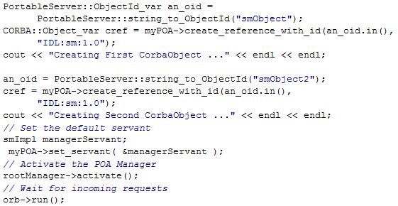
Активізація із сервантом за замовчуванням. Приклад
Створено два CORBA-об'єкти, обидва “без” сервантів
“Реєстрація” серванта за замовчуванням
Запуск Smart Agent
Запуск сервера
(USE_DEFAULT_SERVANT)
Запуск клієнта

Slide 47
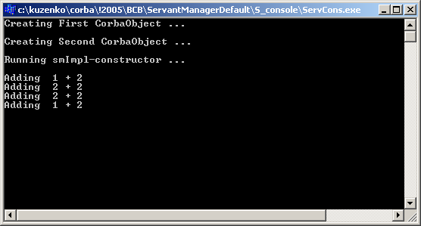
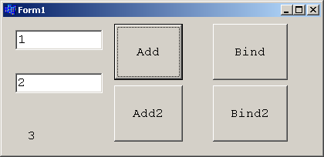
Активізація із сервантом за замовчуванням. Ілюстрація до прикладу
Запуск Smart Agent
Запуск сервера
(USE_DEFAULT_SERVANT)
Запуск клієнта

Slide 48
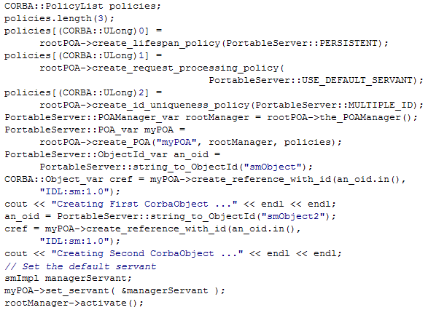
Активізація із сервантом за замовчуванням. (Текст програми)
Програма-сервер
Створено два
CORBA-об'єкти
Див. слайд 44
“Реєстрація” серванта за замовчуванням

Slide 49
Додаток

Slide 50
Політики POA. RequestProcessingPolicy
Політика обробки запитів POA-адаптером RequestProcessingPolicy:
  USE_ACTIVE_OBJECT_MAP_ONLY: (Default) — використовується таблиця активних об'єктів AOM (Active Object Map) для пошуку ідентифікатора об'єкта, при цьому повинна бути встановлена політика RETAIN. Ніякі менеджери сервантів не реєструються.
  USE_DEFAULT_SERVANT — якщо ідентифікатор об'єктів у таблиці AOM не знайдений (при політиці RETAIN) або якщо діє політика NON_RETAIN, то запит перенаправляється серванту за замовчуванням (при цьому повинна бути встановлена політика MULTIPLE_ID);
  USE_SERVANT_MANAGER — якщо в таблиці AOM немає шуканого ідентифікатора (при політиці RETAIN) або якщо встановлена політика NON_RETAIN, то до пошуку придатного серванта залучається менеджер сервантів.
(Фабрика — POA:: create_request_processing_policy).

Slide 51
Політики POA. Політика збереження сервантів у таблиці активних об'єктів – ServantRetentionPolicy
Політика збереження сервантів у таблиці активних об'єктів ServantRetentionPolicy:
  RETAIN: (Default) — POA зберігає активні серванти в таблиці активних об'єктів;
  NON_RETAIN — активні серванти в таблиці активних об'єктів не зберігаються.
(Фабрика — POA::create_servant_retention_policy).

Slide 52
Політики POA. LifespanPolicy
Політика тривалості життя об'єктів (LifespanPolicy):
  PERSISTENT – об'єкти тривалого життя, постійні – можуть “пережити” процес, у якому вони були створені.
  TRANSIENT: (Default)– об'єкти тимчасові – вони “гинуть” разом з POA, що їх створюють та реєструють. Звичайно, вони не можуть продовжити життя поза межами процеса;
(Фабрика політики – POA:: create_lifespan_policy).

Slide 53
Політики POA. IdUniquenessPolicy
Політика унікальності об'єктних ідентифікаторів (Object ID)
IdUniquenessPolicy:
  UNIQUE_ID:(Default)— сервант може “підтримувати” тільки один об'єкт (Object ID);
  MULTIPLE_ID — сервант може “підтримувати” кілька об'єктів (сервант є розподіленим, він здатен реалізовувати декілька об'єктів CORBA).
(Фабрика — POA::create_id_uniqueness_policy).

Slide 54
Політики POA. IdAssignmentPolicy
Політика надання об'єктних ідентифікаторів (Object ID) IdAssignmentPolicy:
  USER_ID — ідентифікатор для об'єкта задається програмою;
  SYSTEM_ID: (Default) — адаптер об'єктів POA сам генерує ідентифікатор і стежить за його унікальністю.
(Фабрика — POA::create_id_assignment_policy).

Slide 55
Політики POA. ImplicitActivationPolicy
Політика дозволу неявної активації ImplicitActivationPolicy:
  IMPLICIT_ACTIVATION — серванти можуть бути активізовані перетворенням їх в об'єктні посилання (неявне створення CORBA-об'єктів) з використанням POA::servant_to_reference() чи шляхом виконання метода сервант-об'єкта _this();
  NO_IMPLICIT_ACTIVATION: (Default) — не дозволяється неявне створення CORBA-об'єктів, необхідно створювати CORBA-об'єкти тільки явно.
(Фабрика — POA::create_implicit_activation_policy).

Slide 56
Політики POA. ThreadPolicy
Політика потокового режиму ThreadPolicy:
  ORB_CTRL_MODEL: (Default)— брокер об'єктних запитів займається розподілом запитів по різних потоках (така модель використовується у VisiBroker;
  SINGLE_THREAD_MODEL — усі запити від клієнтів обслуговуються по черзі одним потоком;
  MAIN_THREAD_MODEL. Calls are processed on a distinguished "main" thread. Requests for all main-thread POAs are processed sequentially. In a multi-threaded environment, all calls processed by all POAs with this policy are thread-safe. The application programmer designates the main thread by calling ORB::run() or ORB::perform_work().
(Фабрика — POA::create_thread_policy).

Slide 57
Ініціалізація ORB. Файл: CORBA_ORB_init.idl
// File: CORBA_ORB_init.idl
// CORBA 3.0, Chapter 4
// Note: This PIDL does not compile. Don't even try.
// It defines an operation not in an interface, which is illegal.
// As a result, this file is not "included" anywhere.
// It is included for completeness' sake.
// PIDL
module CORBA {
typedef string ORBid;
typedef sequence <string> arg_list;
ORB ORB_init (inout arg_list argv, in ORBid orb_identifier);
};

